Slide 1
Řád šelmy - opakování
Registrační číslo projektu: CZ.1.07/1.1.38/02.0025
Název projektu: Modernizace výuky na ZŠ Slušovice, Fryšták, Kašava a Velehrad
Tento projekt je spolufinancován z Evropského sociálního fondu a státního rozpočtu České republiky.
Př_086_Savci_šelmy_opakování
Autor: Mgr. Eliška Nováková
Škola: Základní škola Slušovice, okres Zlín, příspěvková organizace

Slide 2
Anotace:
Digitální učební materiál je určen k opakování celého řádu ŠELMY.
Materiál rozvíjí a podporuje získané vědomosti žáků. Aktivní formou se snaží žáky zapojit do výuky.
Je určen pro předmět přírodopis a ročník 8.
Tento materiál vznikl jako doplňující materiál k učebnici: Přírodopis 2 pro 7. ročník základní školy a nižší ročníky víceletých gymnázií. Bělehradská 47, 120 00 Praha 2: SPN, 1999. ISBN 80-7235-069-2.

Slide 3
Informace
pod herními políčky je ukryto zvíře, které mají žáci uhádnout
postupným odkrýváním se dostanou k „cíli“
je na učiteli, jakou formu „hry“ zvolí při daném opakování

Slide 4
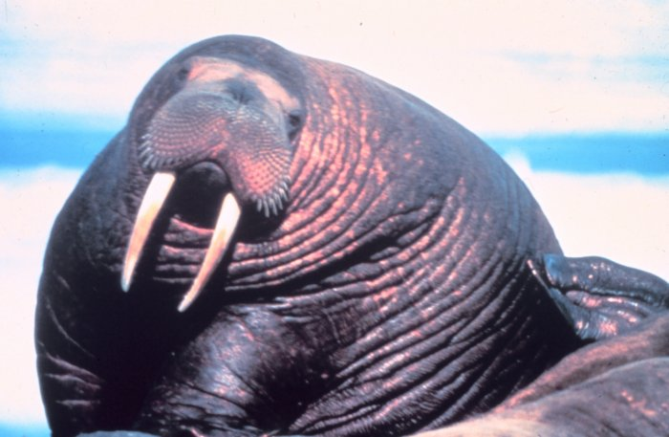
1
2
3
4
5
6
7
8
9
10
11
12
13
14
15
16
17
18
19
20

Slide 5
Která z kočkovitých šelem je největší na světě?
TYGR

Slide 6
Která šelma je symbolem ochrany zvířat?
Panda velká

Slide 7
Je pravda, že vydra říční je chráněna zákonem?
ANO

Slide 8
Jak loví svou kořist psovití?
ŠTVANÍM

Slide 9
Kolik prstů má pes na přední končetině?
4

Slide 10
Která kočkovitá šelma nemá zatažitelné drápy?
GEPARD

Slide 11
Čím se živí medvěd lední?
Tuleni, ryby

Slide 12
Kde žije puma?
Severní a Jižní Amerika

Slide 13
Která šelma je předkem psa domácího?
Vlk obecný

Slide 14
Nejrychlejší suchozemská šelma je?
Gepard

Slide 15
Která čeleď se vyznačuje výskytem pachových žláz?
Lasicovití

Slide 16
Nejrozšířenější psovitá šelma u nás je?
Liška obecná

Slide 17
Proč medvědi odírají kůru stromů?
K označení území, které obývají

Slide 18
Jak vidí pes?
(co do barevnosti)
jen černobíle

Slide 19
Který druh medvěda se vyskytuje i v ČR?
Medvěd hnědý

Slide 20
Na kterém světadílu žije lev?
Afrika
(malá populace i Asie)

Slide 21
Které nebezpečné onemocnění mohou liška přenášet?
vzteklinu

Slide 22
Do které čeledi patří šakal obecný?
psovití

Slide 23
Jaký výrazný znak nám pomáhá odlišit kunu skalní od kuny lesní?
Kuna skalní – bílá náprsenka
Kuna lesní – žlutá náprsenka

Slide 24
Co tvoří potravu medvěda hnědého?
všežravec
(hmyz, lesní plody, ovoce)

Slide 25
Zdroje
Noaa-walrus31.jpg. In: Wikipedia: the free encyclopedia [online]. San Francisco (CA): Wikimedia Foundation, 2001-, 20. 1. 2005, 23:42 [cit. 2013-02-26]. Dostupné z: http://upload.wikimedia.org/wikipedia/commons/5/54/Noaa-walrus31.jpg
Přírodopis 2 pro 7. ročník základní školy a nižší ročníky víceletých gymnázií. Bělehradská 47, 120 00 Praha 2: SPN, 1999. ISBN 80-7235-069-2.

